Slide 1
AZ-103T00A Module 09: Active Directory

Slide 2
Aperçu du module
Azure Active Directory
Azure AD Connect
AD Join
Notes:
Module overview

Slide 3
Leçon 01: Azure Active Directory

Slide 4
Aperçu de la leçon
Azure Active Directory
Avantages d’Azure Active Directory
Différences entre Azure Active Directory et AD DS
Versions d’Azure Active Directory
Azure AD Directories (locataires)
Notes:
Lesson overview

Slide 5
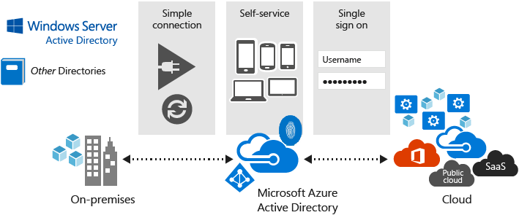
Azure Active Directory
Service d’Annuaire et de gestion des identités multi-usage Microsoft basé sur le cloud
Permet l’accès SSO
Capacité et integration de la gestion des identités
S’intègre à l’AD Windows Server
Notes:
✔️ If you are an Office365, Azure or Dynamics CRM Online customer, you might not realize that you are already using Azure AD. Every Office365, Azure and Dynamics CRM tenant is already an Azure AD tenant. Whenever you want you can start using that tenant to manage access to thousands of other cloud applications Azure AD integrates with.
For more information, you can see:
Azure Active Directory Documentation - https://docs.microsoft.com/en-us/azure/active-directory/

Slide 6
Avantages d’Azure Active Directory
Connexion unique à n'importe quelle application web cloud ou sur site
Compatible avec les appareils iOS, Mac OS X, Android et Windows
Protége les applications Web sur site avec un accès sécurisé à distance
Étend l'AD au cloud
Aide à protéger les données et applications sensibles
Notes:
✔️ What reasons do you have for considering Azure Active Directory?

Slide 7
Différences entre Azure Active Directory et AD DS
Azure AD est avant tout une solution d'identité, conçue pour les communications HTTP et HTTPS
Interrogé à l'aide de l'API REST sur HTTP et HTTPS. Au lieu de LDAP.
Utilise des protocoles HTTP et HTTPS tels que SAML, WS-Federation et OpenID Connect pour l'authentification (et OAuth pour autorisation). Au lieu de Kerberos
Comprend les services de fédération et de nombreux services tiers (tels que Facebook)
Les utilisateurs et groupes Azure AD sont créés dans une structure « plate », et il n'y a pas d'unités organisationnelles (UA) ou d'objets de stratégie de groupe (GPO)
Notes:
✔️ Azure AD is a managed service. You only manage the users, groups, and policies. Deploying AD DS with virtual machines using Azure means that you manage the deployment, configuration, virtual machines, patching, and other backend tasks. Do you see the difference? How are they similar?

Slide 8
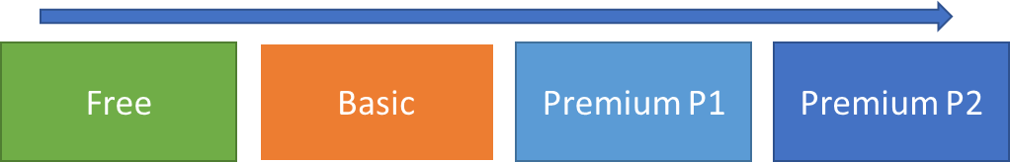
Azure Active Directory Editions
Azure Active Directory Free - conçu pour débuter avec Azure Active Directory.
Azure Active Directory Basic - conçu pour les travailleurs ayant des besoins en cloud d'abord, cette édition fournit un accès d'application centré sur le cloud et des solutions de gestion de l'identité en libre-service (password reset).
Azure Active Directory Premium P1 - conçu pour fournir aux entreprises une réponse à besoins plus exigeants en matière d'identité et d'accès.
Azure Active Directory Premium P2 - inclut toutes les fonctionnalités de toutes les autres éditions Azure Active Directory, renforcées par une protection d'identité avancée et des capacités privilégiées de gestion de l'identité.
Notes:
✔️ Did you look through the pricing list to determine which features your organization needs and to compare edition capabilities?
For more information, you can see:
Azure AD Pricing Editions - https://azure.microsoft.com/en-us/pricing/details/active-directory/

Slide 9
Azure AD Directories (locataires)
Un locataire est une instance dédiée à un répertoire Azure AD
Vous pouvez avoir plusieurs locataires pour :
L’indépendance des ressources
L’indépendance administrative
L’indépendance de synchronisation

Slide 10
Leçon 02: Azure Active Directory Connect

Slide 11
Aperçu de la leçon
Azure AD Connect
Options d’Authentication
Password Hash Synchronization (PHS)
Pass-through Authentication (PTA)
Federation avec Azure AD
Password Writeback
Azure AD Connect Health
Notes:
Lesson overview

Slide 12
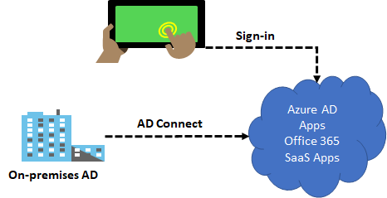
Azure AD Connect
Intégre vos répertoires sur site avec Azure Active Directory
Fournit une identité commune à vos utilisateurs pour les applications Office 365, Azure et SaaS intégrées à Azure AD
Il existe plusieurs options d'authentification
Permet l'identité hybride avec AD FS

Slide 13
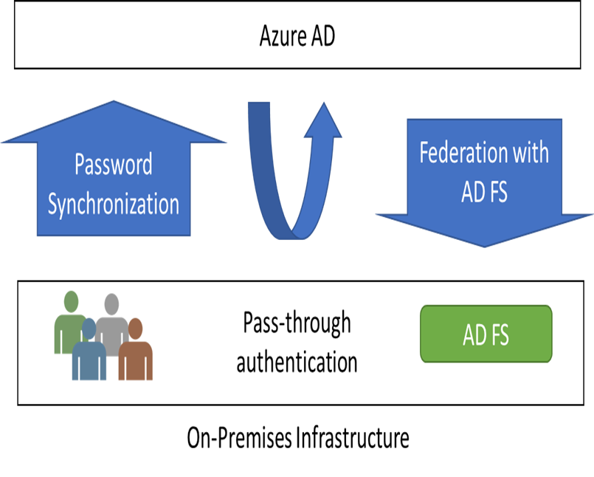
Authentication Options
Password Hash Synchronization (PHS) peut synchroniser une version cryptée du hashé de mot de passe pour les comptes d'utilisateurs
Pass-through authentication (PTA) authentifie le nom d'utilisateur et le mot de passe avec les contrôleurs de domaine sur site
AD FS est la mise en œuvre Microsoft d'une solution de fédération d'identité qui utilise l'authentification basée sur la déclaration
Notes:
Take time to look at the decision flow chart in the student materials.

Slide 14
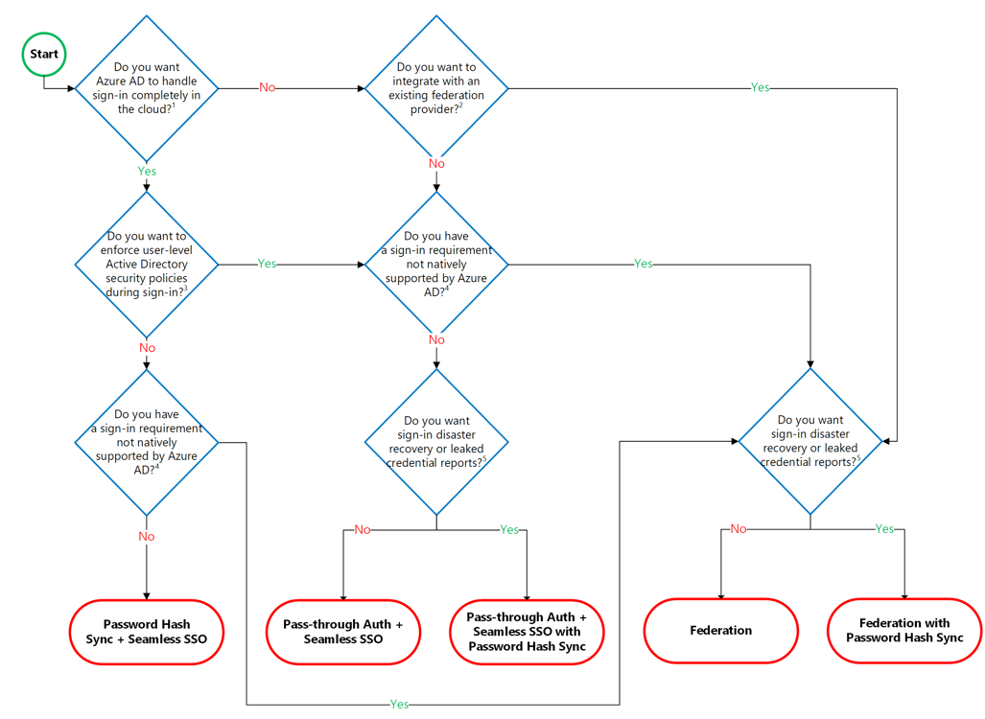
Choisir ses options

Slide 15
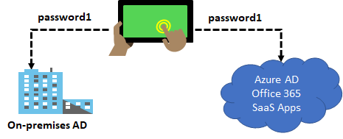
Password Hash Synchronization
Password hash synchronise les mots de passe des utilisateurs depuis l’AD sur site jusqu’à Azure AD
L’authentification sur Azure AD utilize alors le même mot de passe que celui de l’AD sur site
Améliore la productivité de vos utilisateurs et réduit les coûts de Helpdesk
Notes:
✔️ This is same sign-in, not single sign-on. The user still authenticates against two separate directory services.

Slide 16
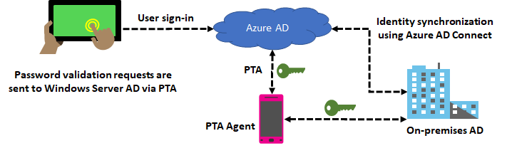
Pass-through Authentication
Prend en charge la connexion utilisateur dans toutes les applications basées sur navigateur Web et dans les applications clientes Microsoft Office
Est une fonctionnalité gratuite et peut être activé via Azure AD Connect
N'est pas seulement utilisé pour le sign-in utilisateur, mais permet à une organisation d'utiliser d'autres fonctionnalités Azure AD - MFA et Self-Service Password Reset

Slide 17
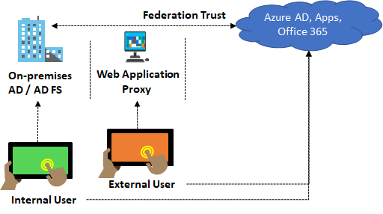
Federation with Azure AD
Fédération est un ensemble de domaines liés par une Federation Trust
Vous pouvez fédérer votre environnement sur site avec Azure AD et utiliser cette fédération pour l'authentification et l'autorisation
Cette méthode de connexion garantit que toute authentification utilisateur se fait l’infra sur site

Slide 18
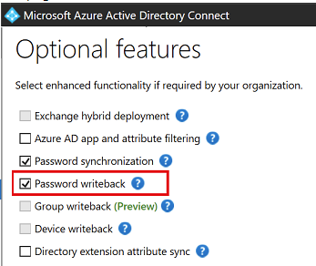
Password Writeback
Utilisez Password Writeback pour permettre à Azure AD d’écrire en retour les mots de passe modifiés dans l’AD sur site
Une composante d'Azure AD Connect
Disponible pour les abonnés des éditions Premium Azure Active Directory
Supprime la nécessité de mettre en place et de gérer une solution SSPR sur site
Notes:
✔️ Use the link below to read about the password writeback features. Which of the features are you most interested in?
SSPR : Self-Service Password Reset
Attention à Win7/8 qui ne prennent pas en charge Azure AD Join

Slide 19
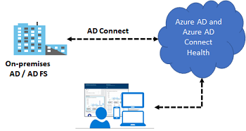
Azure AD Connect Health
Surveillez et obtenez des informations sur les serveurs AD FS, Azure AD Connect et les contrôleurs de domaine AD
Surveillez et obtenez des informations sur les synchronisations qui se produisent entre votre AD DS sur site et Azure AD
Surveillez et obtenez un aperçu de votre infrastructure d'identité sur site qui est utilisée pour accéder à Office 365 ou à d'autres applications Azure AD

Slide 20
Leçon 03: Azure AD Join

Slide 21
Aperçu de la leçon
Gestion des appareils
Azure AD Joined Devices
Hybrid AD Joined Devices
Configurer Azure AD Join
Notes:
Lesson overview

Slide 22
Gestion des appareils
Azure AD permet le SSO via n’imoporte quell appareil (BYOD)
Enregistrer un appareil
Activer l'authentification d'un appareil enregistré lorsque l'utilisateur se connecte
Désactiver l'appareil, au besoin
Joindre un appareil
Étend la notion d’appareil enregistré
Modifie la configuration de la machine locale
Se connecter en utilisant un compte professionnel ou scolaire à la place d’un compte personnel
Notes:
✔️ Registration combined with a mobile device management (MDM) solution such as Microsoft Intune, provides additional device attributes in Azure AD. This allows you to create conditional access rules that enforce access from devices to meet your standards for security and compliance.
For more information, you can see:
Introduction to device management - https://docs.microsoft.com/en-us/azure/active-directory/device-management-introduction
BYOD Bring Your Own Device

Slide 23
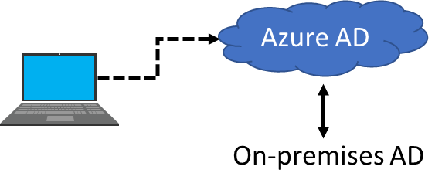
Azure AD Joined Devices
Met en place SSO pour les applications et services SaaS gérés par Azure
Itinérance conforme aux exigences entreprises de l'utilisateur sur les périphériques joints
Accès au Windows Store pour les entreprises
Windows Hello pris en charge
Restriction de l'accès aux applications à partir d'appareils conformes
Accès ressources on-permise
Notes:
✔️ Although AD Join is intended for organizations that do not have on-premises Windows Server Active Directory infrastructure it can be used for other scenarios like branch offices. Read more at the reference link.

Slide 24
Hybrid Azure AD Joined Devices
 | Registered Devices | Azure AD Joined Devices | Hybrid AD Joined Devices
Device Type | Personal | Organization owned | Organization owned
Registration | Manual | Manual | Automatic
Operating System | Windows 10 | Windows 10 | Windows 7, 8, and 10
Appareils reliés aux deux annuaires – AD sur site et Azure AD
Gestion centrale des appareils d’entreprise
Permet aux utilisateurs de se connecter à leurs appareils avec leur compte AD professionnel ou scolaire
Notes:
✔️ Are you understanding the different types of joined devices? Which do you think your organization needs?

Slide 25
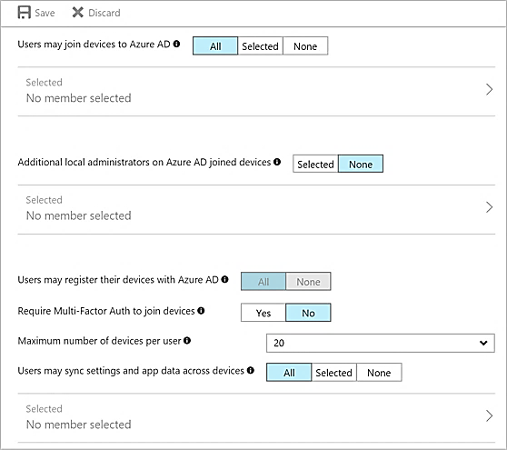
Configuring Azure AD Join
Sélectionne les utilisateurs qui peuvent joindre des appareils à Azure AD
Sélectionne les utilisateurs qui se voient accorder des droits d'administrateur local sur un appareil
Autoriser l’enregistrement de l’appareil avec Azure AD s’ils ne sont pas joints ou hybride (nécessaire pour Office 365 par exemple)
MFA nécessaire pour joindre l’appareil
Indique le nombre maximum d'appareils qu'un utilisateur peut avoir
Autoriser la synchronisation des paramètres et données d’applications entre les appareils (Win10)

Slide 26
Lesson 04: Lab and Review Questions

Slide 27
Lab – Implement Directory Synchronization
Adatum Corporation wants to integrate its Active Directory with Azure Active Directory.
Exercise 1. Deploy an Azure VM hosting an Active Directory domain controller.
Exercise 2. Create and configure an Azure Active Directory tenant
Exercise 3. Synchronize Active Directory forest with an Azure Active Directory tenant
Lab time: 60 minutes

Slide 28
Module Review Questions
Notes:
As you have time go through the Module Review questions in the student materials.

